Slide 1
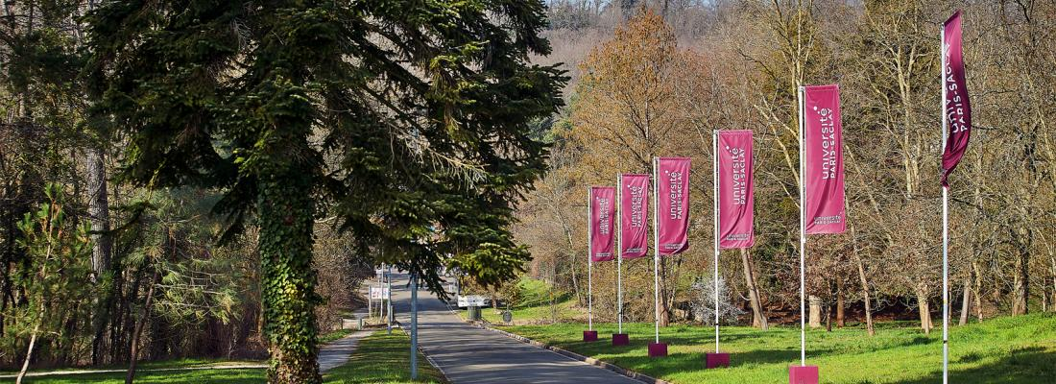
Rentrée L1 Double Diplôme Mathématiques,Physique et Sciences pour l’Ingénieur
Lundi 02/09/2024

Slide 2
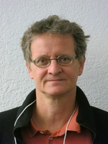
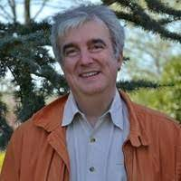
L1 : informations essentielles
Responsables LDD :
Nicolas Burq, nicolas.burq@universite-paris-saclay.fr
Patrice Hello, patrice.hello@universite-paris-saclay.fr
Adresses
de secours
nicolas.burq@gmail.com
patrice.hello@ijclab.in2p3.fr
Secrétariat (MP-MI+LDD) : Laetitia Duquenet , pièce 29, RdC B336.
Laetitia.duquenet@universite-paris-saclay.fr
Interlocutrice pour toutes infos importantes/urgentes, EdT, justificatifs
d’absence (original à déposer sous les 48h après votre retour sur le campus) etc…
Communication directe ou par mail (ou sur ecampus) + panneaux d’affichage.
Vous aurez tous (si tout va bien)une adresse prenom.nom@universite-paris-saclay.fr
ou prenom.nom@etu.upsaclay.fr
A consulter régulièrement.
laetitia.duquenet.sciences@gmail.com

Slide 3
L1 : informations essentielles
Normalement tout serait sur ecampus (espace numérique partagé)
Toutes les infos utiles sont sur un site web provisoire
EDT, plannings, MCC, livret des options …
Adresse :
dévoilée lors de votre 2ème réunion avec les portails et les autres LDD
Test positionnnement : infos durant cette 2ème réunion
Test langues : pas encore d’info

Slide 4
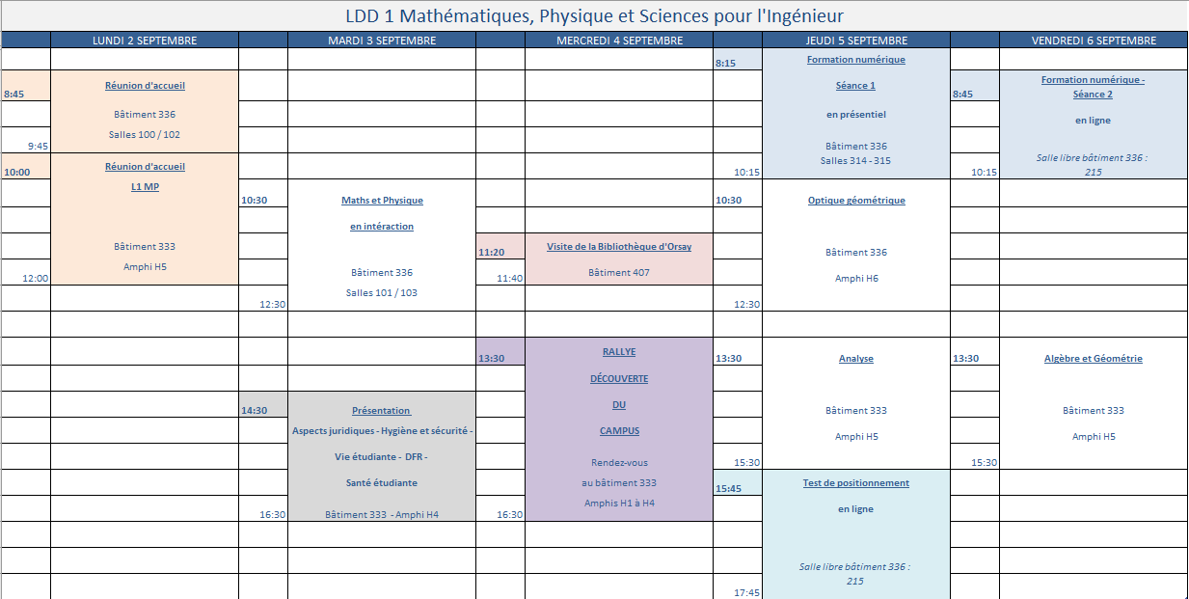
Semaine de la rentrée
Formations annulées mais créneaux gardés pour le test de positionnement
(à faire sur son tél.)

Slide 5
Licence DD Maths, Physique et
Sciences pour l’Ingénieur
Licence Double Diplôme = 1 diplôme de licence + 1 second diplôme (« DU »)
240 ECTS sur 3 ans : 180 ECTS pour la Licence+60 ECTS pour le DU
Parcours unique pour L1 et L2
4 parcours possibles en L3
Parcours maths&physique
Parcours maths (L3 et Magistère Maths Fondamentales et Appliquées)
Parcours physique (L3 et Magistère Physique Fondamentale)
Parcours sciences de l’ingénieur (en construction)

Slide 6
L1 : organisation de l’année
Fonctionnement effectif par semestres (S1 et S2 pour le L1).
Un semestre est composé de diverses UE de poids variés en ECTS.
Pour mémoire, (en gros) 1 ECTS ⬄ 10h d’enseignement.
Les UE sont regroupées en « blocs ».
Licence : bloc maths / bloc physique / bloc transverse (60 ECTS)
DU (20 ECTS)
Les blocs fondamentaux (et le DU) ne sont pas compensables entre eux
=> Il faut valider TOUS les blocs (i.e. note globale de chaque bloc ≥ 10).
Les UE au sein d’un bloc sont compensables. Une UE est validée si ≥ 10.
Validation d’une UE : CC, partiel(s), examen, (+TP).
Examens (et TPs) : obligatoires (sinon « défaillant(e) »).
Seconde session pour palier aux accidents.

Slide 7
L1 : organisation de l’année
UE de maths mutualisées avec toutes les LDD « Maths-XXX »
UE de physique mutualisées avec le portail MP
+ UE spécifiques
UE spécifiques :
S1 :
Maths et Physique en interaction 3 ECTS Resp. : A. Deleporte
Outils et méthodes pour la physique 3 ECTS Resp. : P. Hello
S2 :
Instrumentation 5 ECTS. Resp. : G. Agnus.
Systèmes oscillants 2,5 ECTS. Resp. : P. Hello.
Méthodes numériques 5 ECTS. Resp. : …
Projet 3,5 ECTS. Resp. : Victor Balédent

Slide 8
Réussite L1
En gros : 100% de réussite
(sauf soucis d’ordre médical)
Attention : on ne peut pas redoubler en LDD
(sauf soucis d’ordre médical)

Slide 9
Passage en LDD2 MPSI
Critère (en gros) : moyenne > 12

Slide 10
Débouchés
Masters Paris-Saclay (offre exceptionnellement riche !!!)
Puis éventuellement thèse.
Ecoles
Toutes les écoles recrutent des étudiants de l’université ! Concours spécifiques.
Au niveau du L2 : SupOptique, ENS Lyon, Concours Pass’ingénieurs
Au niveau du L3 : X, Centrales, Mines Ponts, ENSTA, ENS Paris-Saclay, SupOpt etc…
(toutes !!!)
Intégrations via une « passerelle » spéciale pour CentraleSupélec.
Idem pour l’ENSAE (depuis 2022).
Idem pour SupOptique (depuis 2024)
2019 : 2 entrées à l’X, 4 à CentraleSupélec, 1 Mines de Paris, 1 Mines de Nantes.
2020 : 1 X, 1 ENS Lyon, 2+2 CentraleSupélec, 1 Telecom …
2021 : 1 X, 5+2 CentraleSupélec, 1 Centrale Lyon, 1 Centrale Lille …
2022 : 1(3)X, 5+2 CentraleSupélec, 3 ENSAE, 2 Centrale Lyon, 1 Centrale Lille, 1 SupOp …
2023 : 1(+1)X, 8+1CentraleSupélec, 1 ENSAE, Centrale Lyon, Lille, Marseille, Mines,ENSTA…
+en L2 : 1 ENS Lyon+1 SupOp
2024 : 1X, 8+1 CentraleSupélec, 1 ENSAE, 1 Mines Paris, 1ENSTA… +en L2 : 1 ENS Lyon

Slide 11
Calendrier 2024/2025
Pas encore fixé (?)
Vacances :
Toussaint quelque jours
Noël : 2 semaines
Hiver : 1 semaine
Printemps : 1 semaine
Attention ce ne sont plus les vacances scolaires habituelles !!!

Slide 12
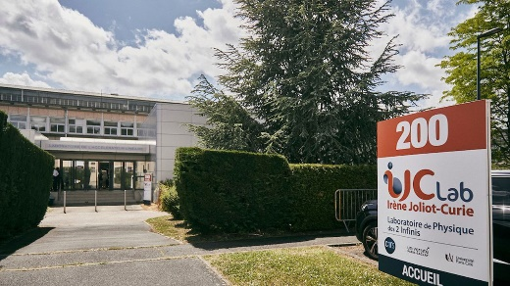
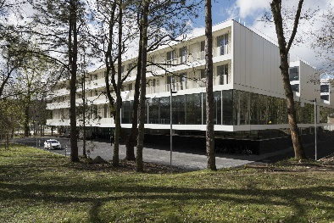
CONTACTS RESPONSABLES
Pour nous contacter :
Privilégier le mail
patrice.hello@universite-paris-saclay.fr IJCLAB, B200, pièce 31.
Nicolas.burq@universite-paris-saclay.fr LMO, B307, 3A11.
De votre côté, consultez régulièrement ecampus et
votre mail prenom.nom@universite-paris-saclay.fr
La plupart des supports de cours seront disponibles sur ecampus.
Consultez également les panneaux d’affichage (ou votre mail) en cas de changement d’EdT
Adresses
de secours
nicolas.burq@gmail.com
patrice.hello@ijclab.in2p3.fr

Slide 13
TROMBINOSCOPE
Envoyez moi une photo le plus vite possible !

Slide 14
Attention : rythme crescendo, S1->S2 puis L1->L2
Bonne rentrée …
… et travaillez bien !

